Slide 2
Link do vídeo: https://youtu.be/siT386okRqU

Slide 3
Sistema OSB de Controle Social
OSB
Articula e coordena Sistema integrado por mais de 130 cidades em 16 Estados
OSB
Assegura disseminação da metodologia padronizada
OSB
Estabelece parcerias estaduais e nacionais
Oferece capacitação e suporte técnico

Slide 4
O que é um Observatório Social
Visando contribuir para a EFICIÊNCIA da gestão pública
É um espaço democrático e apartidário
Que reúne o maior nº de entidades representativas da sociedade civil
Atuando em favor da transparência e da qualidade na aplicação dos recursos públicos
Por meio do monitoramento das licitações municipais e de ações de educação fiscal

Slide 5
VÍDEO OBSERVATÓRIO SOCIAL
Link: https://youtu.be/qH_VE4smWAA

Slide 6
4 eixos de atuação do Sistema OSB
1- Gestão Pública
Licitações
2- Educação Fiscal
Concurso de Redação
3- Ambiente de Negócios
4- Transpa- rência
Portais da Transparência
Convênios
Semana da Cidadania
Feirão do Imposto
Capacitação dos Conselhos
Indicadores da Gestão Pública
Câmara Municipal
Cargos em Comissão
Obras
Processos
Estoques
Palestras
Teatro / fantoches
Relatórios Quadrimestrais
Parcerias institucionais
Capacitação das MPEs para que participem das licitações
Divulgação das licitações
Cadastro gratuito para empresas

Slide 7
Metodologia de trabalho
Monitoramento das licitações
Monitoramento das compras públicas municipais
Desde a publicação do edital de licitação até o acompanhamento da entrega do produto ou serviço
Agindo preventivamente no controle social dos gastos públicos
Trabalho técnico dos OS, manualizado pela PwC

Slide 8
Economia para os cofres municipais
Entre 2013 e 2017:
Mais de
R$ 3 bilhões!

Slide 9
Exemplos de contribuição para economia
OS Paranaguá-PR:
RESUMO DO EDITAL Nº 002/2015
Objeto: aquisição de material de limpeza e higiene
Sacos de lixo: R$ 7.399.878,06 / papel higiênico: R$ 3.017.129,92
Total: R$ 10.417.007,98
Justificativa: Houve engano ao multiplicar as quantidades.
Pregão cancelado!
CONQUISTAS:
Criação da Secretaria de Compras e Abastecimento
Projeto instalação do almoxarifado central
Ampliação do portal de transparência

Slide 10
Exemplos de contribuição para economia
OSB Sete Lagoas-MG
Aquisição de Licença de Uso Office 365
No Edital 14/2018: R$ 5.115.334,18
Na Administração anterior, foi contratada empresa para realizar o licenciamento de software, sistema, aplicativo permanente e a prestação de serviços no valor de R$ 3.256.000,00
LICITAÇÃO SUSPENSA

Slide 11
Exemplos de contribuição para economia
OS Lages-SC:
O mesmo produto, em 2014, custou R$ 24,00 / em 2015 R$ 7.084,00?
Um erro que poderia custar aos cofres públicos R$ 367.120,00!
Aquisição de Materiais de Consumo para Pronto Atendimento Odontológico e Centro de Especialidades Odontológicas | ITEM | ESTIMATIVO DE MATERIAIS ODONTOLÓGICOS | UND | QUANT | Valor Unitário Máximo R$ | Valor Total Máximo R$
PP 10-2015 | 267 | SELANTE INCOLOR FOTOPOLIMERIZÁVEL COM FLÚOR FRASCO C/ 10ML | FR | 52 | 7.084,00 | 368.368,00
PP 34-2014 | 263 | SELANTE INCOLOR FOTOPOLIMERIZÁVEL COM FLÚOR FRASCO C/ 10ML | FR | 52 | 24,00 | 1.248,00

Slide 12
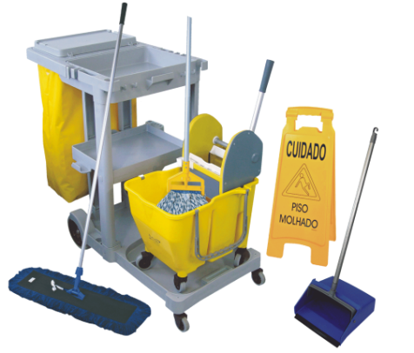
Exemplos de contribuição para economia
OS Campos Gerais/Ponta Grossa-PR:
Prefeitura pretendia pagar R$ 20 mil num carrinho de limpeza que custava R$ 418,00 – economia de quase R$ 2 milhões num único item!
Carrinhos de Limpeza
Valor no edital R$ 20.036,10
Valor homologado R$ 418,00
http://www.pontagrossa.pr.gov.br/files/diario-oficial/2014-11-07-ed1396.pdf
CONQUISTAS:
Agenda de diálogo com as secretarias para acompanhamento de entregas
Agenda de diálogo com depto. compras e secretaria de controle interno
Capacitação de servidores com a função de fiscal de contrato
Audiência pública conjunta para planejamento das melhorias na gestão

Slide 13
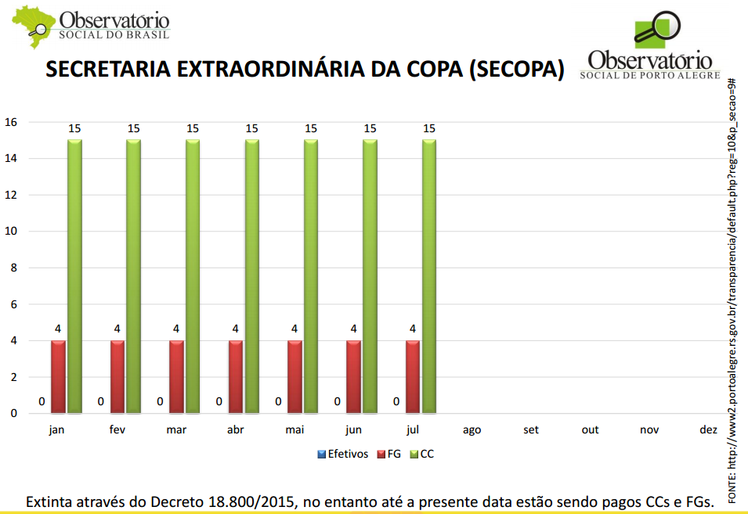
Exemplo de situações irregulares encontradas
Porto Alegre-RS: relatório 2º quadrimestre 2016
Secretaria da Copa, extinta, com 19 pessoas na folha de pagamento

Slide 14
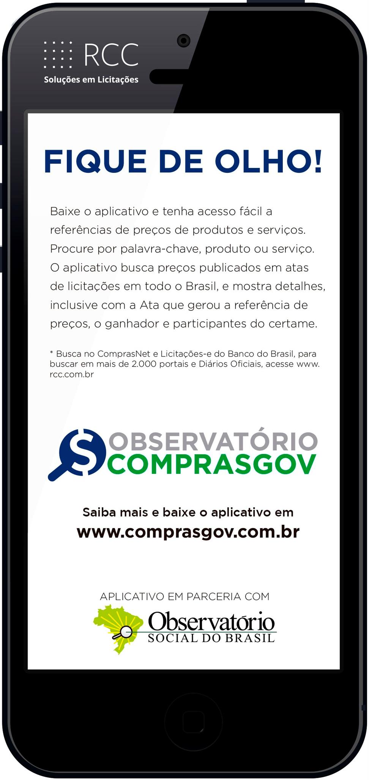
Parceria com RCC Licitações
Aplicativo ComprasGov
Divulgação dos editais de licitação
Mais recursos circulando na
economia local
Faça seu cadastro e receba gratuitamente as oportunidades de negócios da sua cidade: http://app.rcc.com.br

Slide 15
Aumento da concorrência nas Compras Públicas
A média de empresas nas licitações das prefeituras
Onde não tem OS:
3 empresas!
Onde tem OS:
9 empresas!
Por isso a importância de:
- divulgação dos editais para o maior nº de empresas
- capacitação das empresas para participação nas licitações

Slide 16
Exemplos de contribuição para economia
OS Rondonópolis-MT:
Significativa redução do nº de diárias
DIÁRIAS LEGISLATIVO
ANO | Média Mensal
2010 | 5.033,33
2011 | 3.608,33
2012 | 4.133,33
2013 (início monitoramento) | 1.433,33
2014 | 1.854,17
CONQUISTA:
- Regimento interno incluiu divulgação das razões e resultados das viagens

Slide 17
Carta de Identidade do Sistema OSB
1. Garantir, em qualquer nível organizacional, a associação de pessoas idôneas, sem vinculação partidária ou subordinação a órgão observado.
2. Fundamentar o alicerce institucional a partir da mais ampla diversidade representativa da sociedade civil organizada.
3. Estimular o trabalho voluntário no controle social e pela cidadania fiscal.
4. Respeitar as diretrizes estabelecidas pelo Observatório Social do Brasil, fundamentado na padronização dos trabalhos.
5. Primar pela sustentabilidade ética, sem vínculo com recursos de órgão fiscalizado ou de fonte inidônea.
Garantir a adequação dos Estatutos Sociais ao do Observatório Social do Brasil.
Submeter-se ao Conselho de Ética instituído pelo Observatório Social do Brasil.
Primar pela qualidade da aplicação dos recursos públicos e estimular a cidadania fiscal, focado no interesse social.
Divulgar, pública e periodicamente, os relatórios de atividades e prestação de contas, aprovadas pela diretoria.
10. Manter uma postura imparcial e impessoal, focada na avaliação construtiva de processos e resultados.

Slide 18
VÍDEO OBSERVATÓRIO SOCIAL
Link: https://youtu.be/SgQW0ct1Wdc

Slide 19
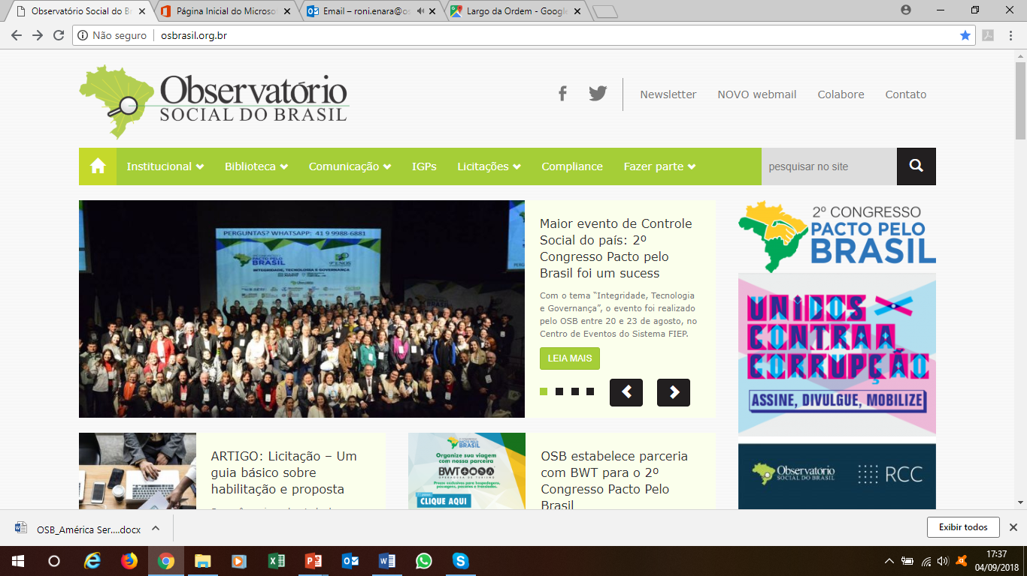
Portal: www.osbrasil.org.br

Slide 20
Sobre o OSB-Natal
Sede em Natal/RN (abrangência municipal)
Conselho de Administração
Presidente
Vice-Presidente para Assuntos Administrativos e Financeiros
Vice-Presidente para Assuntos Institucionais e de Alianças
Vice-Presidente para Assuntos de Produtos e Metodologia
Vice-Presidente para Assuntos de Controle Social
Conselho Fiscal 3 titulares e 3 suplentes
Voluntários

Slide 21
OSB-Natal
OPORTUNIDADES?
Dinheiro Público é da nossa conta!
TCCs
Artigos
Projetos de pesquisa e extensão
Estágios supervisionados
Aprender na prática!!!
DESAFIOS
Voluntários
Sustentabilidade

Slide 22
Apoiadores

Slide 23
Cultura da corrupção
Como mudar

Slide 24
VÍDEO OBSERVATÓRIO SOCIAL
Link: https://youtu.be/6XLyzMbSKFo

Slide 25
Muito obrigada!
Profª Halcima Batista
Vice-presidente para Assuntos Institucionais e Alianças do OSB-Natal
Auditora Geral da UFRN
osbnatal@gmail.com

